Slide 1
Ai Cập cổ đại
Powerpoint: Hà

Slide 2
Danh sách thành viên
Đào Mạnh Hà
Đào Minh Thành Long
La Khánh Duy
Võ Thảo Vy
Đỗ Khánh Vy
Bùi Minh Châu

Slide 3
Lịch sử
Lịch sử Ai Cập bắt đầu từ khoảng năm 5500 TCN ( Ai Cập thời tiền sử ) và kết thúc vào năm 30 TCN ( triều đại Ptolemaic )
5500 TCN – 3150 TCN là thời kỳ tiền sử của Ai Cập, thời này được gọi là vương triều thứ 0, khi mà Ai Cập bị chia làm 2 vùng: Hạ Ai Cập ( phía Bắc ) và Thượng Ai Cập ( phía Nam )
Pharaon Menes thống nhất Ai Cập vào khoảng năm 3150 TCN, ông là vị pharaon cuối cùng của Thượng Ai Cập và cũng là pharaon duy nhất trong lịch sử trị vì 2 vương triều: vương triều thứ 0 và vương triều thứ 1
Thời kỳ tảo vương quốc là vương triều thứ 1 và thứ 2, kết thúc bằng thời của Khasekhemwy
Vương triều thứ nhất thuộc tảo vương quốc có được nữ pharaon Merneith, nếu sử ghi chép đúng thì đây chính là nữ lãnh đạo đầu tiên trong lịch sử được ghi chép

Slide 4
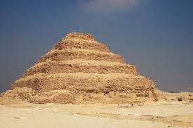
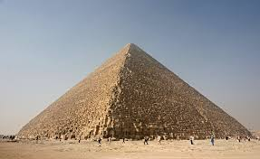
Lịch sử
Vương triều thứ 3 bắt đầu với thời của Djoser. Ông nổi tiếng với kim tự tháp đầu tiên trên thế giới: kim tự tháp bậc thang Djoser
Đại kim tự tháp Ai Cập – kim tự tháp được công nhận là kỳ quan thế giới cổ đại duy nhất còn tồn tại – cũng được xây vào thời kỳ này. Chúng được xây vào thời Khufu – vị pharaon thứ 2 của vương triều thứ tư.
Sự sụp đổ của thời kỳ Cổ vương quốc thường được miêu tả là một khoảng thời gian hỗn loạn và chiến tranh triền miên.
Thời kỳ chuyển tiếp thứ nhất kết thúc khi Mentuhotep II – một vị vua của vương triều thứ 11 đã thống nhất được Ai Cập

Slide 5
Lịch sử
Intef Vĩ Đại – người sáng lập ra vương triều thứ 11 lại không phải là pharaon mà chỉ là một nomarch ( người đứng đầu một nome – quận ) của Thebes.
Thời kỳ Trung vương quốc kết thúc khi nữ pharaon Sobekneferu mất mà không có con. Giai đoạn này Ai Cập đã bị cai trị bởi người Hyksos và cai trị vương triều thứ 15
Thời kỳ Tân vương quốc có lẽ là thời kỳ đỉnh cao của Ai Cập, khi mà phía bắc thì chạm tới tận khu vực Thổ Nhĩ Kỳ ngày nay.
Vương triều thứ 19 có một vị quân vương tên Ramesses II. Sau trận Kadesh thì Ai Cập và Hittite đã có một hiệp ước hoà bình được ký kết – và đây cũng là hiệp ước đầu tiên trong lịch sử Ai Cập

Slide 6
Lịch sử
Vào thời vương triều thứ 20, quyền điều hành quốc gia đã rơi vào tay các tế tự của thần Amun-Ra ( vị thần tối cao và là tổ tiên của mọi vị thần trong thần thoại ). Và sau khi Ramesses XI mất, thời kỳ Tân vương quốc kết thúc
Psamtik I đã chiếm Thebes và lên làm pharaon của Ai Cập, thống nhất Ai Cập vào vương triều thứ 26
Nhưng thời kỳ Hậu kỳ vương quốc này cũng không yên ổn khi mà đế quốc Ba Tư đã xâm chiếm là làm pharaon của Ai Cập vào các vương triều từ vương triều thứ 27 đến vương triều thứ 31 ( LƯU Ý: vương triều thứ 28 chỉ có 1 vị vua đó chính là Amyrtaeus )
Nhà Ptolemaios đã trở thành pharaon Ai Cập khi đánh bại Macedonia. Nhưng cuối cùng đã trở thành một phần của La Mã

Slide 7
Xã hội
Xã hội Ai Cập đã có phân chia giai cấp ở mức độ cao, các địa vị xã hội đã được phân biệt rõ ràng. Nông dân chiếm phần đông trong xã hội, nhưng nông sản lại thuộc sở hữu trực tiếp của nhà nước, đền thờ hoặc các gia đình quý tộc sở hữu đất đai.
Nông dân phải chịu thuế lao động và bị buộc phải tham gia lao động trong các dự án thuỷ lợi, các công trình xây dựng theo một hệ thống sưu dịch ( một loại thuế thân nộp bằng sức lao động ).
Nghệ sĩ và thợ thủ công có địa vị cao hơn nông dân, những cũng nằm trong sự kiểm tra của nhà nước, làm việc tại các phân xưởng gắn với những ngôi đền và được trả lương lương thực của quốc khố

Slide 8
Xã hội
Các viên ký lục và quan lại tạo thành tầng lớp thượng lưu, còn gọi là “tầng lớp váy trắng” – một sự ám chỉ đến việc sử dụng quần áo bằng vải lanh màu trắng như là một dấu hiệu cho địa vị của họ.
Bên dưới quý tộc là giáo sĩ, thầy thuốc và các kỹ sư được đào tạo chuyên môn trong lĩnh vực.
Nô lệ cũng tồn tại trong thời này, nhưng không rõ về mức độ và tỉ lệ.
Ai Cập coi đàn ông và phụ nữ, thuộc mọi tầng lớp xã hội trừ nô lệ, về cơ bản là bình đẳng theo quy định của pháp luật.

Slide 9
Văn hoá ( tục mai táng )
Người Ai Cập cổ đại đã duy trì một tập hợp phúc tạp các tang tục mà họ tin là cần thiết để đảm bảo sự bất tử sau khi qua đời. Những phong tục này liên quan đến bảo về cơ thể bằng cách ướp xác, thực hiện nghi lễ chôn cất cùng với những đồ tuỳ tang mà người chết sẽ sử dụng trong thế giới bên kia.
Đến thời Tân vương quốc, người Ai Cập cổ đã hoàn thiện nghệ thuật ướp xác của họ. Kỹ thuật tốt nhất mất 70 ngày để loại bỏ các cơ quan nội tạng. Nghệ thuật ướp xác dần trở nên suy tàn dưới vương triều Ptolemaios và La Mã, trong khi lại nhấn mạnh hơn đến hình dáng bên ngoài và cách được trang trí của xác.

Slide 10
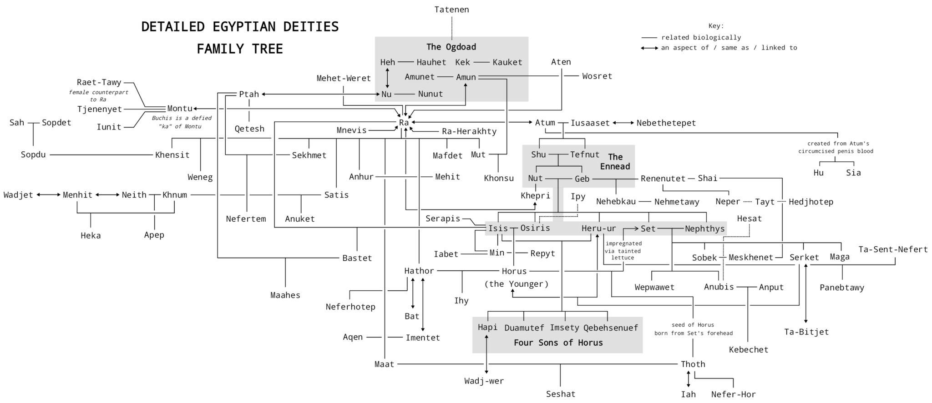
Thần thoại Ai Cập
Thần thoại Ai Cập cho rằng thế giới bắt đầu chỉ là một biển nước – Nun – và từ đó sinh ra vị thần đầu tiên: Ra.
Trong thần thoại, có một vài vị thần không được nói về nguồn gốc như là thần trí tuệ Thoth.
Thần thoại Ai Cập cũng thể hiện được sự giao thoa văn hoá giữa 2 quốc gia. Ví dụ như trong truyện, Zeus của thần thoại Hy Lạp chính là Amun-Ra, Hades chính là Osiris còn Athena chính là Neith, …

Slide 11
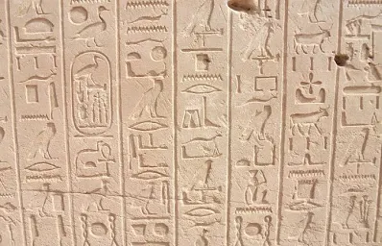
Chữ viết Ai Cập
Người Ai Cập cổ gọi đây là “mdju netjer” tức “lời của các vị thần” vì tin rằng thần Thoth đã tạo ra nó
Chữ Hieroglyph ( chữ tượng hình )

Slide 12
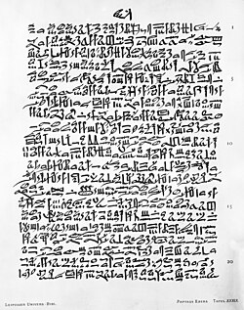
Chữ viết Ai Cập
Đây là chữ viết thông dụng nhất cho đến khi Demotic xuất hiện
Chữ Hieratic ( chữ thầy tu )

Slide 13
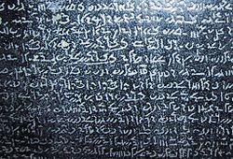
Chữ viết Ai Cập
Đây là loại chữ được phát triển từ Hieratic
Chữ Demotic ( chữ dân dụng )

Slide 14
Toán học
Những ghi chép như trên cuộn giấy toán học Rhind và cuộn giấy toán học Moscow cho thấy người Ai Cập cổ có thể thực hiện các phép tính cộng trừ nhân chia, sử dụng phân số, tính toán khối lượng của các bao và kim tự tháp, ước tính bề mặt của hình chữ nhật, hình tam giác và nhình tròn. Điều này tương ứng với kiến thức cấp 1 và một phần kiến thức cấp 2 tại Việt Nam.
Ký hiệu toán học thập phân thì lại dựa trên cơ sở các ký hiệu bằng chữ tượng hình cho mỗi luỹ thừa 10 đến 1 000 000
Người Ai Cập cổ đã nắm được nguyên tắc cơ bản của định lý Pythagore ( Pitago )
Họ còn có thể ước tính diện tích hình tròn bằng cách trừ đi một phần chin đường kính của nó và bình phương kết quả ( tức lấy bán kính bình phương nhân với 3.16 – gần đúng với công thức ngày nay )

Slide 15
Cảm ơn mọi người vì đã lắng nghe

